Slide 1

TRƯỜNG ĐẠI HỌC KINH TẾ KỸ THUẬT CÔNG NGHIỆP
Khoa Công Nghệ Thông Tin
-------------
LẬP TRÌNH DI ĐỘNG
CHƯƠNG 4: LẬP TRÌNH USER INTERFACE NÂNG CAO

Slide 2
Chương 4 – Lập trình User Interface nâng cao
1.1
MENU VÀ CÁCH SỬ DỤNG MENU
1.2
CÁC THÀNH PHẦN GIAO DIỆN NÂNG CAO
1.3
XỬ LÝ SỰ KIỆN

Slide 3
1.1 MENU VÀ CÁCH SỬ DỤNG MENU

Slide 4
1.1 MENU VÀ CÁCH SỬ DỤNG
Menu là một thành phần giao diện người dùng phổ biến trong nhiều loại ứng dụng. Để cung cấp một trải nghiệm người dùng quen thuộc và nhất quán, bạn nên sử dụng các API Menu để trình bày hành động người dùng và các tùy chọn khác trong hoạt động của mình.
Menu trong Android có 2 loại menu chính là : OptionMenu và ContextMenu.

Slide 5
1.1.1 OPTION MENU
Option Menu là loại menu nằm trên ActionBar hoặc Toolbar ở phía bên phải. Menu hiển thị dưới dạng text, text+icon hoặc icon “ba chấm”, menu cũng hỗ trợ tùy biến giao diện.
Để tạo menu đầu tiên bạn vào click chuột phải vào mục res - New - Android Resource Directory để tạo một thư mục chứa menu và lưu ý là bạn phải đặt chính xác tên thư mục là menu.

Slide 6
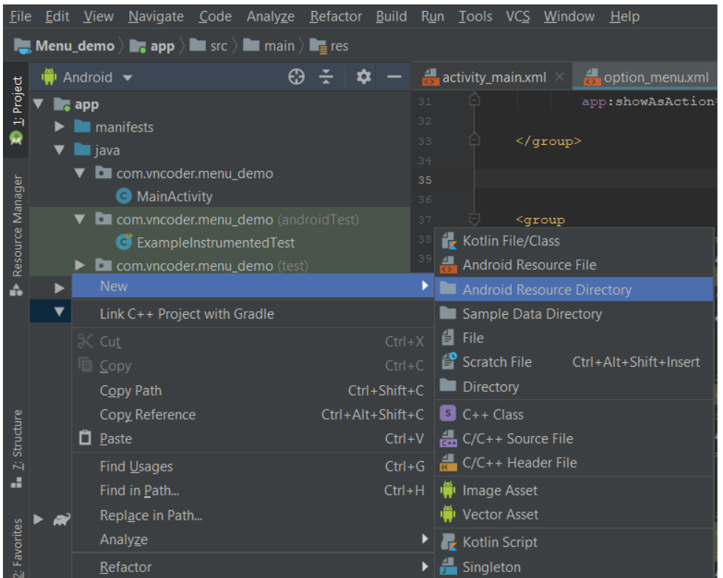
1.1.1 OPTION MENU

Slide 7
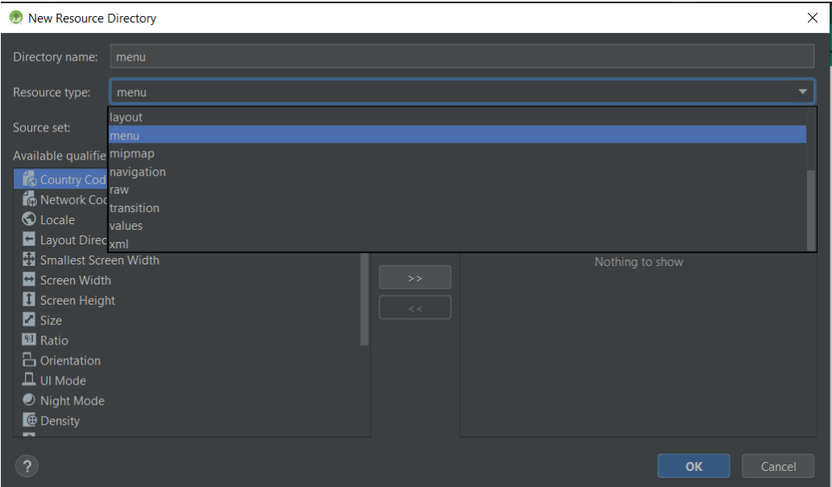
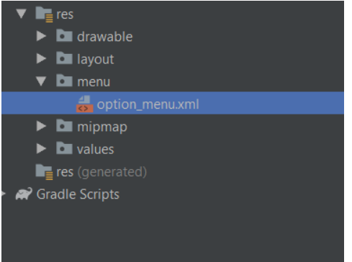
1.1.1 OPTION MENU
Sau khi hoàn thành ta có thư mục menu chứa file option_menu.xml

Slide 8
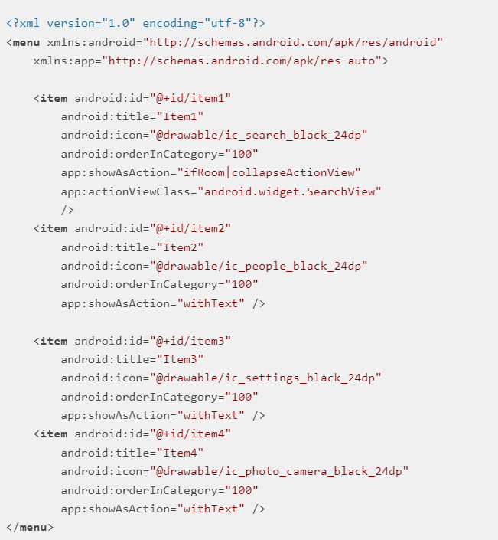
1.1.1 OPTION MENU
Để tạo các ra menu ta dùng các thẻ <item>
Trong thẻ item có những thuộc tính ta cần lưu ý :
id : dùng để tham chiếu tới item
title : tiêu đề của item
icon : hiển thị icon

Slide 9
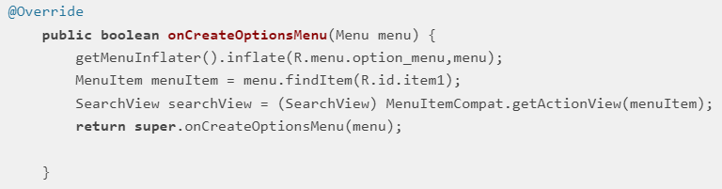
1.1.1 OPTION MENU
Trong MainActivity.java ta tiến hành Override hàm onCreateOptionMenu để tham chiếu tới menu
Gọi hàm getMenuInflater() để tạo một MenuInflater (MenuInflater không thể khởi tạo với "new MenuInflater()" mà dùng hàm getMenuInflater() ).

Slide 10
1.1.1 OPTION MENU
Trong MainActivity.java ta Override hàm onCreateOptionMenu để tham chiếu tới menu.
Gọi hàm getMenuInflater() để tạo một MenuInflater (khởi tạo qua hàm getMenuInflater() ).
MenuInflater().inflate(R.menu.mymenu,menu). Trong hàm inflate() tham số thứ nhất là menu cần lấy ra để tạo, tham số thứ 2 là OptionMenu.
Để gán sự kiện cho các item trong menu ta tiến hành Override hàm onOptionsItemSelected.

Slide 11
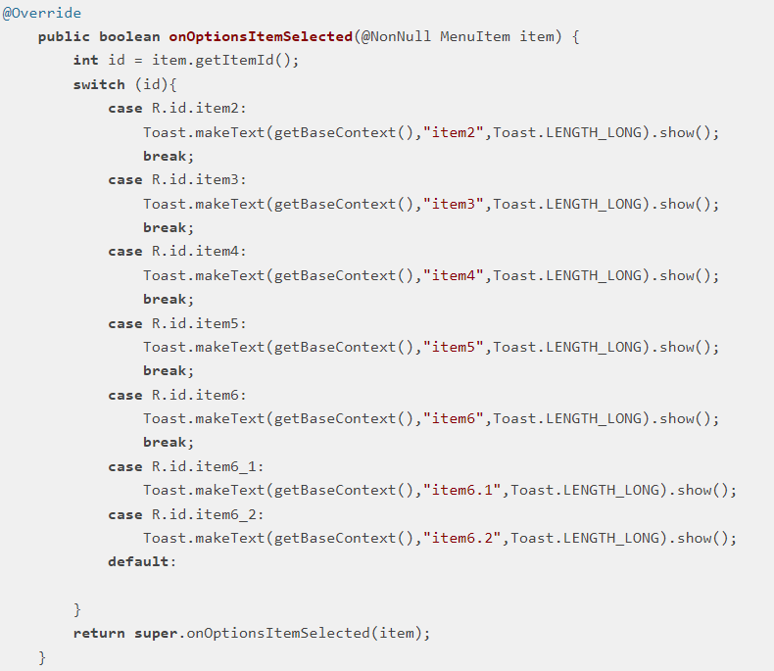
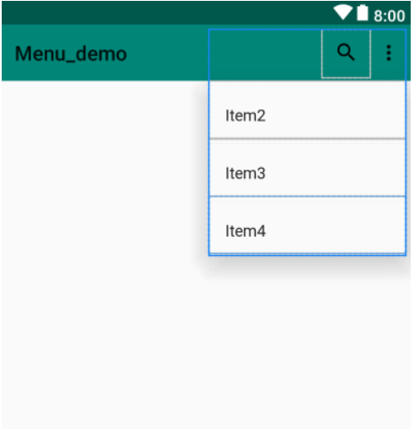
1.1.1 OPTION MENU

Slide 12
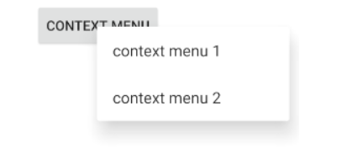
1.1.2 CONTEXT MENU
Context menu xuất hiện khi người dùng tác động lên một view nào đó. Chẳng hạn khi người dùng click vào Listview, một vài thao tác được hiển thị để người dùng lựa chọn (context menu).

Slide 13
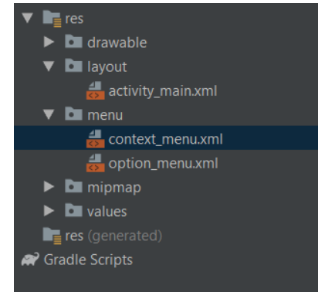
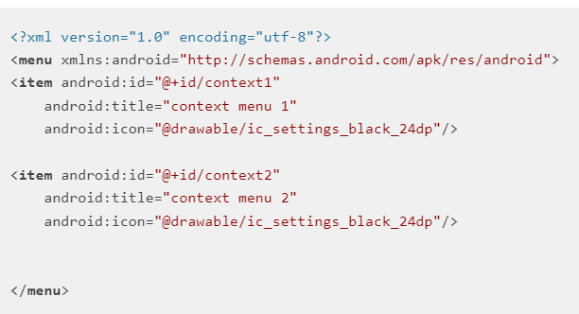
1.1.2 CONTEXT MENU
Giống như OptionMenu ta cũng cần phải tạo một file menu đặt tên là context_menu.xml
File XML

Slide 14
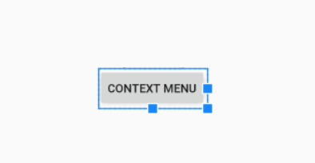
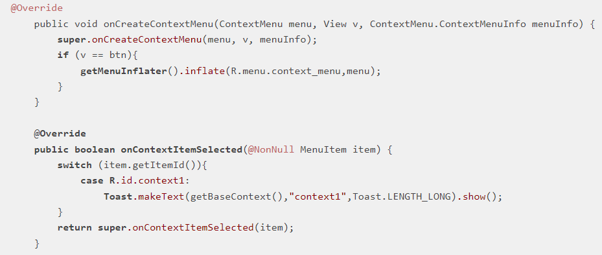
1.1.2 CONTEXT MENU
Tạo một nút trong MainActivity
Trong MainActivity.java chúng ta thêm 2 hàm để định nghĩa ContextMenu và view của nó.

Slide 15
1.2 CÁC THÀNH PHẦN GIAO DIỆN NÂNG CAO

Slide 16
1.2.1 ADAPTER
Android Adapter (Tạm dịch là bộ tiếp nối) là một cầu nối giữa các View (ví dụ như ListView) và các dữ liệu cơ bản cho View đó.
Một Adapter có trách nhiệm lấy dữ liệu từ bộ dữ liệu và tạo ra các đối tượng View dựa trên dữ liệu đó
Bạn có thể tạo các lớp Adapter riêng của bạn từ đầu, nhưng các nhà phát triển khuyên nên sử dụng hoặc thừa kế các lớp Adapter được cung cấp bởi Android SDK, chẳng hạn như ArrayAdapter và SimpleCursorAdapter

Slide 17
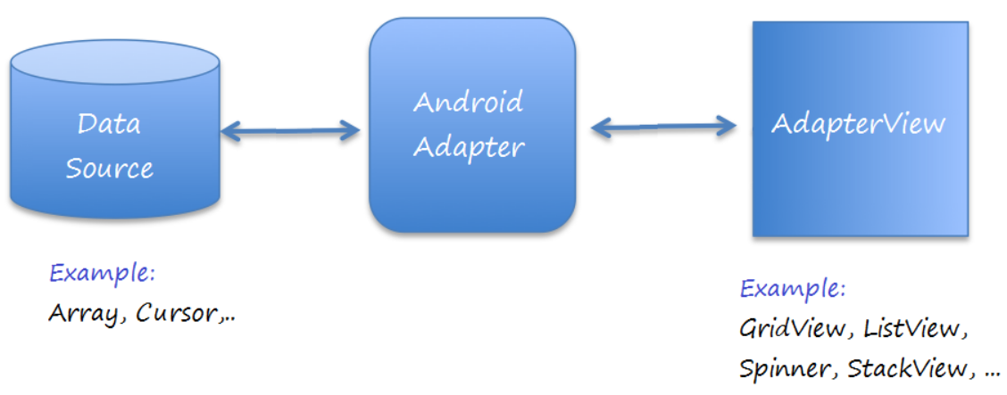
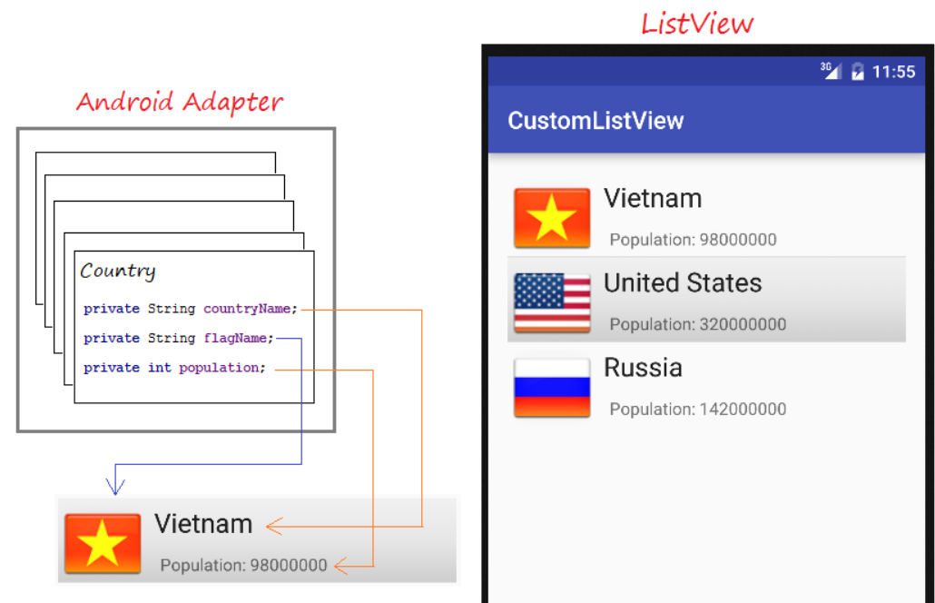
1.2.1 ADAPTER

Slide 18
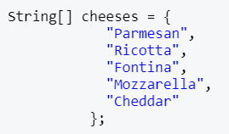
1.2.1 ADAPTER
Cách tạo Adapter và hiển thị dữ liệu lên ListView
Để tạo Adapter ta cần: Tập hợp dữ liệu và Layout chứa các đối tượng (View) con được tạo ra
Bước 1: Tạo bộ dữ liệu
Lớp ArrayAdapter có thể sử dụng cả mảng và các đối tượng List như là bộ dữ liệu

Slide 19
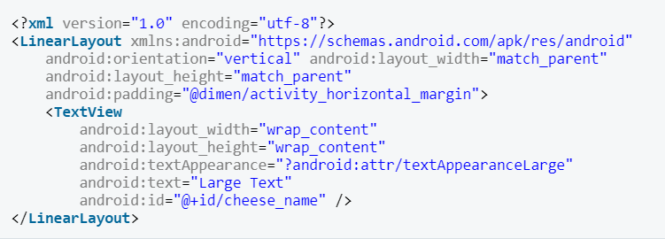
1.2.1 ADAPTER
Bước 2: Tạo tập tin nguồn
Tạo một file Layout XML có tên item.xml, đây là thành phần của ListView

Slide 20
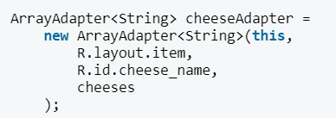
1.2.1 ADAPTER
Bước 3: Tạo Adapter
Trong Activity của bạn, tạo ra một đối tượng mới của lớp ArrayAdapter

Slide 21


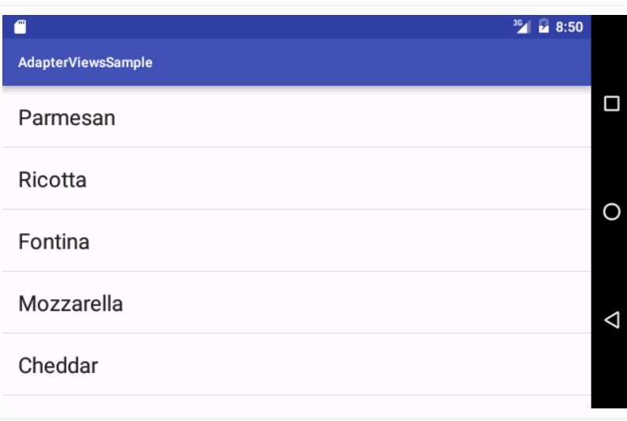

1.2.1 ADAPTER
Bước 3: Tạo List
Trong Activity khởi tạo ListView hoặc kéo thả trong file xml
Đẩy ListView lên màn hình
Liên kết Adapter với ListView

Slide 22
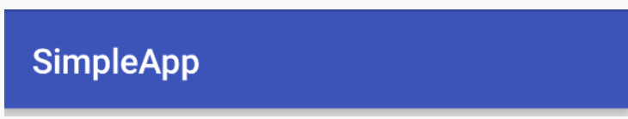
1.2.2 ACTIONBAR
Mọi ứng dụng, nếu không có thiết kế gì đặc biệt sẽ có ActionBar như sau
Tiêu đề của ActionBar được điều khiển bởi file AndroidManifest.xml, trong Activity gán tiêu đề vào thuộc tính android:label
Nếu Activity không có thiết lập android:label thì nó lấy giá trị mặc định từ android:label của application

Slide 23
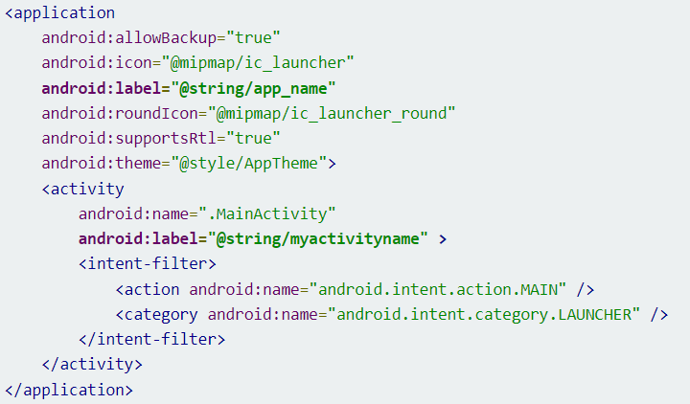
1.2.2 ACTIONBAR

Slide 24
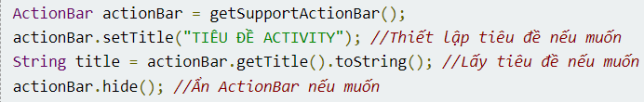
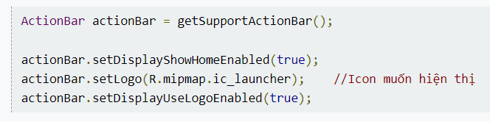
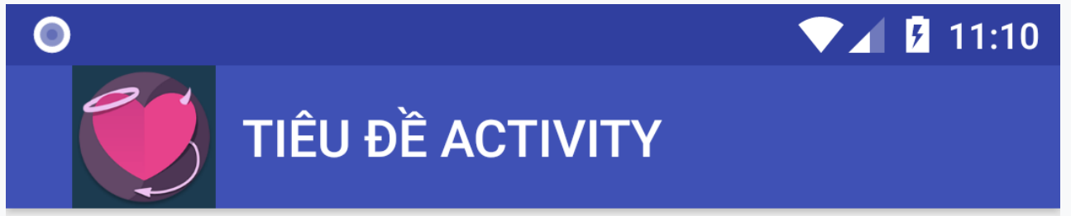
1.2.2 ACTIONBAR
Chỉnh tiêu đề bởi code Java
Thêm Icon vào Actionbar

Slide 25
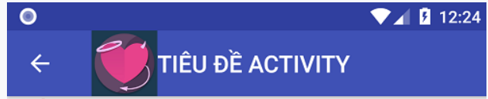
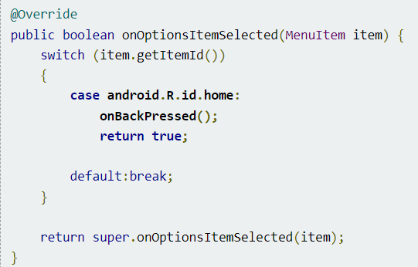
1.2.2 ACTIONBAR
Thêm icon Back vào ActionBar
Bắt sự kiện khi click nút icon Back: Ta Override phương thức onOptionsItemSelected(MenuItem item). Item là đối tượng biểu diễn nút bấm

Slide 26
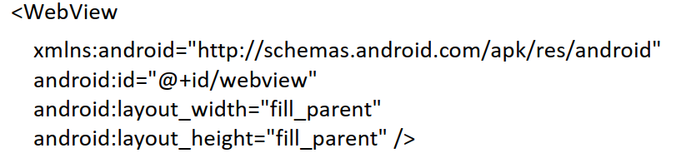
1.2.3 WEB VIEW
Là view hiển thị nội dung HTML, thực hiện mã js và một số loại dữ liệu online
XML file:
Cấp quyền sử dụng Internet trong manifest file

Slide 27
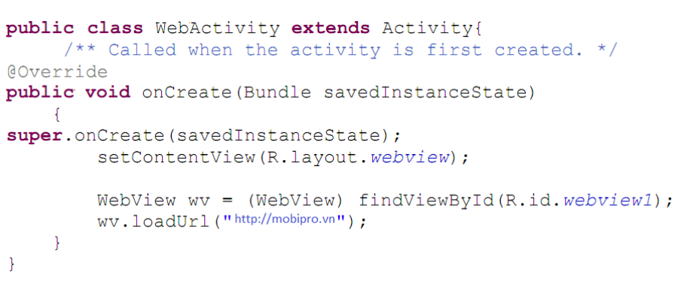
1.2.3 WEB VIEW

Slide 28
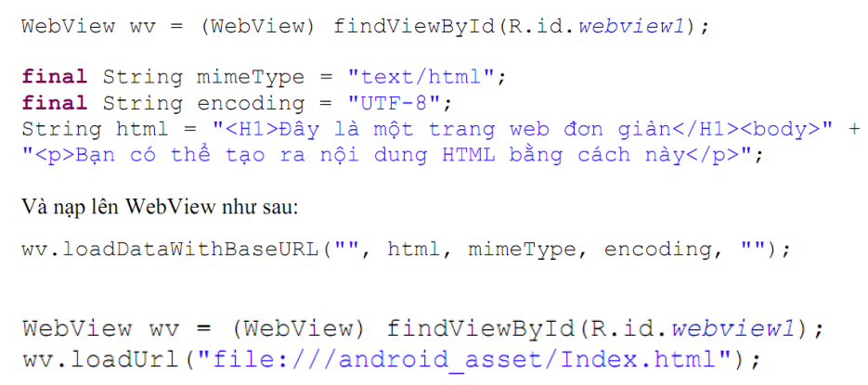
1.2.3 WEB VIEW

Slide 29
1.2.3 WEB VIEW
Bật hỗ trợ javascript:
Có thể từ javascript gọi các method của ứng dụng: Xem thêm addJavascriptInterface
WebView bản thân nó chỉ là một view để hiển thị trang web, không phải là browser, vì thế khi tác động vào trang web, android sẽ xử lý mặc định, muốn xử lý việc này xem thêm WebViewClient
Cần chú ý một số phím mặc định trong trường hợp WebView được focus (chẳng hạn phím back)

Slide 30
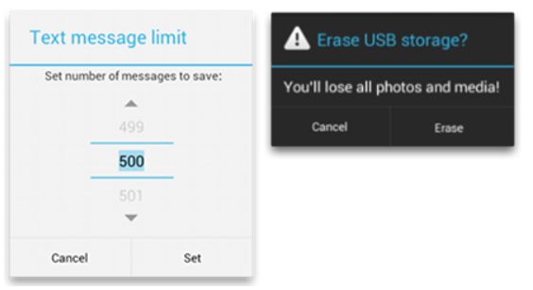
1.2.4 DIALOG
Trong Android, Dialog (Hộp thoại) là một cửa sổ nhỏ xuất hiện để nhắc người dùng đưa ra một quyết định hoặc nhập vào các thông tin bổ xung.
Dialog không lấp kín toàn bộ màn hình, và nó thường hiển thị trong chế độ modal, người dùng phải đưa ra quyết định để đóng nó lại thì mới có thể tương tác với các phần khác của ứng dụng.

Slide 31
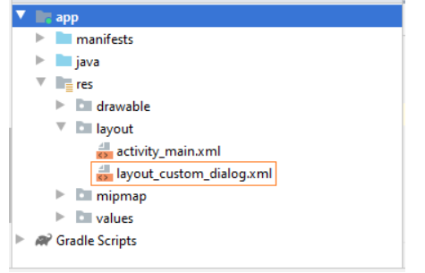
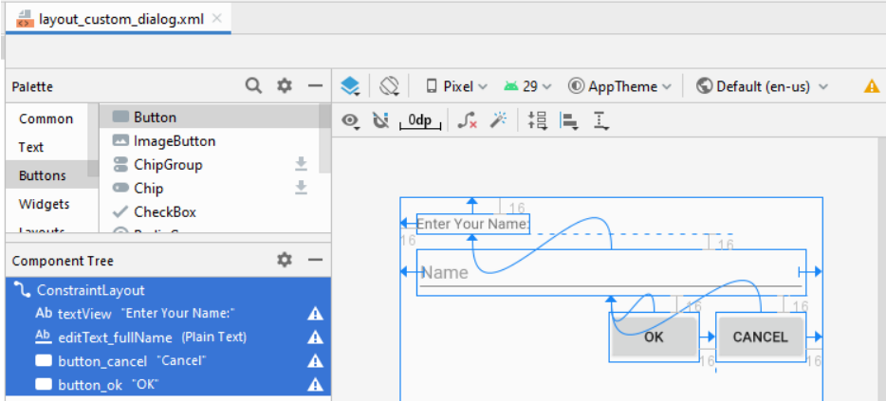
1.2.4 DIALOG
Tạo file Layout Dialog như sau:

Slide 32
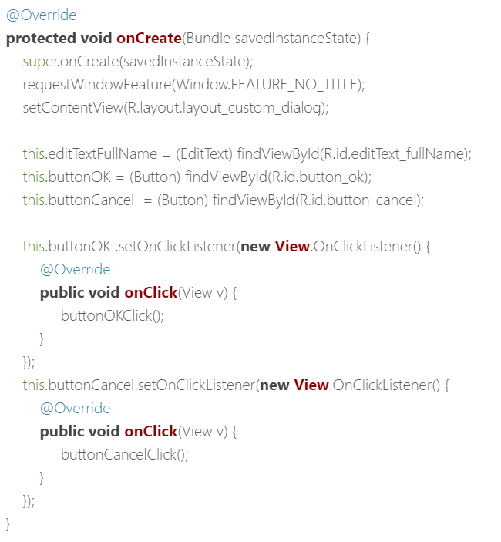
1.2.4 DIALOG
Tạo lớp CustomDialog kế thừa từ lớp Dialog

Slide 33
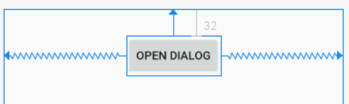
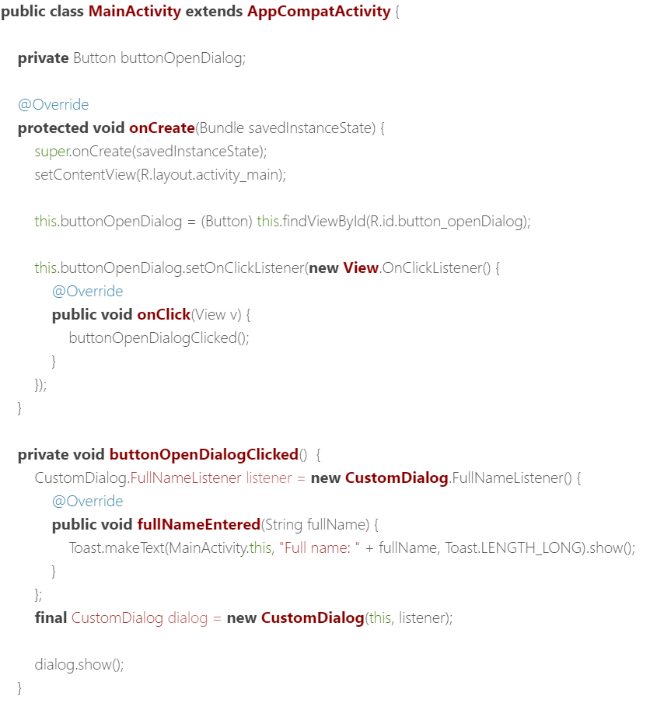
1.2.4 DIALOG
Tạo một nút trong activity layout
Trong MainActivity.java

Slide 34
1.3 XỬ LÝ SỰ KIỆN

Slide 35
1.3.1 SỰ KIỆN TRONG ANDROID
Sự kiện được tạo ra để đáp ứng với một hành động do tác động từ bên ngoài, thường là tương tác bởi người dùng
Có 4 cách chính để cài đặt sự kiện trong lập trình Android như:
Cài đặt hàm xử lý trong class Activity và khai báo sử dụng ngoài layout
Cài đặt động thông qua các hàm setListener trong class Activity
Implements Listener trong khai báo lớp
Dùng biến lưu trữ

Slide 36
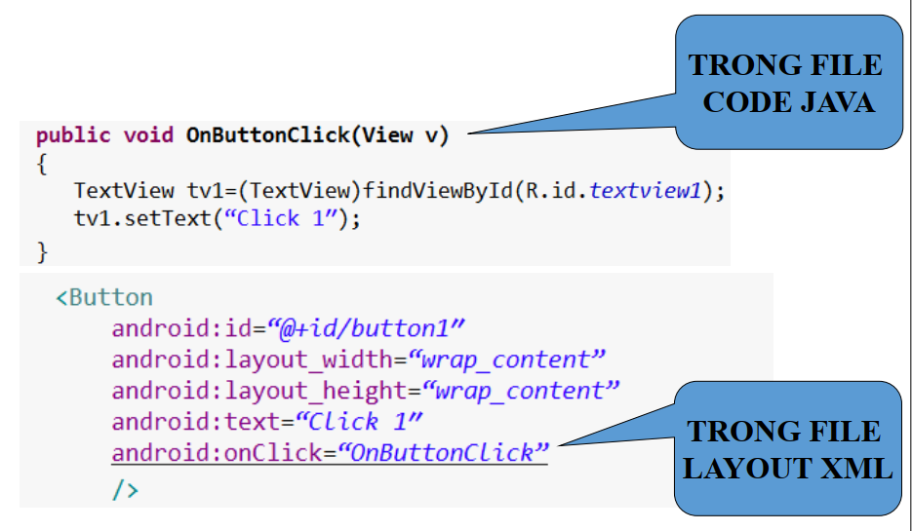
1.3.2 CÁCH 1: Onclick in XML

Slide 37
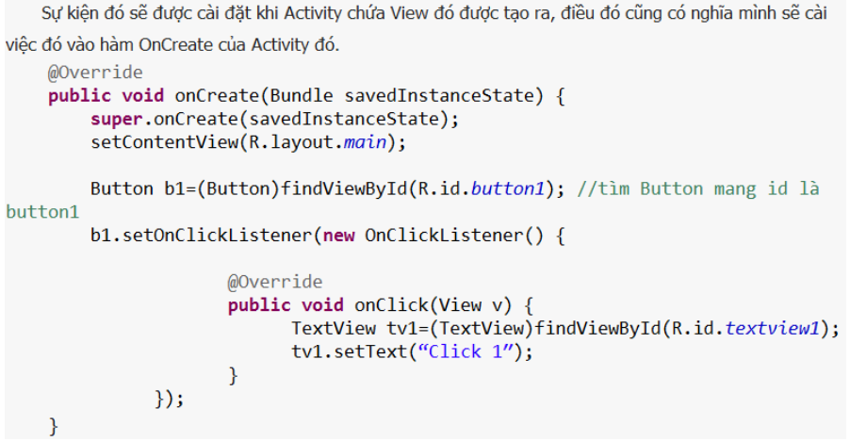
1.3.3 CÁCH 2: Inline anonymous listener

Slide 38
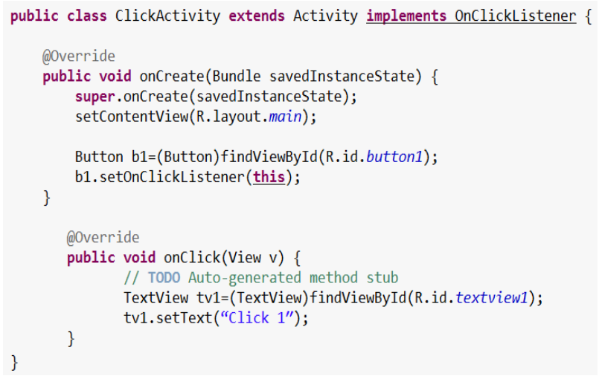
1.3.4 CÁCH 3: Activity is listener

Slide 39
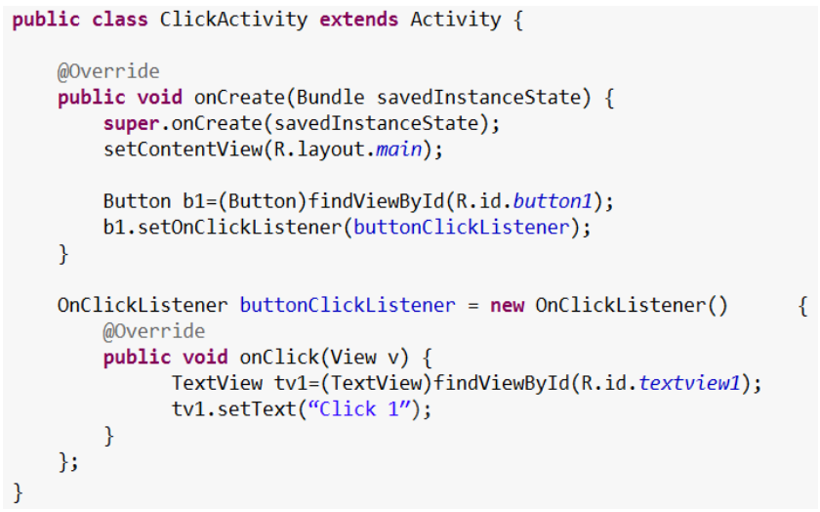
1.3.5 CÁCH 4: Listener in variable

Slide 40
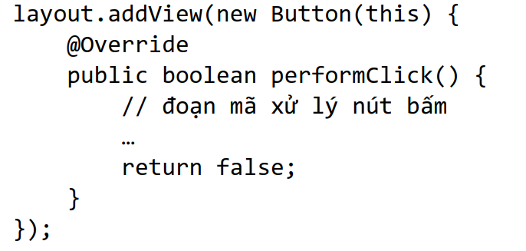
1.3.6 MỘT SỐ CÁCH ÍT THÔNG DỤNG HƠN
Cách 5: Explicit listener class
Viết class độc lập xử lý sự kiện
Class có thể là inner class hoặc hoàn toàn độc lập
Cách 6: Anonymous view subclassing

Slide 41
Tổng kết
Định nghĩa
Là thành phần giao diện phổ biết, giúp gộp nhiều thành phần liên quan với nhau
Cách dùng
Menu -> menu.xml -> getMenuInflater() -> onCreateOptionMenu()
Menu
Adapter
Là cầu nối giữa View và bộ dữ liệu
Gọi adapter bằng hàm setAdapter()
User Interface
Nâng cao
Thành phần
ActionBar
Là một tiêu đề mặc định cho ứng dụng, có thể chỉnh sửa label, button,..
Webview
Là một View để hiển thị dữ liệu web (không phải trình duyệt), hỗ trợ chạy js
Dialog
Là hộp thoại nhỏ xuất hiện lên trên giao diện, giúp cảnh báo người dùng hoặc bổ sung thông tin
Xử lý Sự kiện
Tổng quan
Sự kiện được tạo ra để đáp ứng với các hành động bên ngoài
Onclick in XML, Inline anonymous listener, Activity is listener, Listener in variable
Cách xử lý

Slide 42
Câu hỏi lý thuyết
Adapter là gì? Ngoài ListView, Adapter có thể tương tác với View khác không?
Nêu các loại Dialog khác mà bạn biết
Chỉ ra ưu, nhược điểm của các cách xử lý sự kiện
Trong những cách xử lý sự kiện trên, bạn thích cách nào nhất? Lý do?

Slide 43
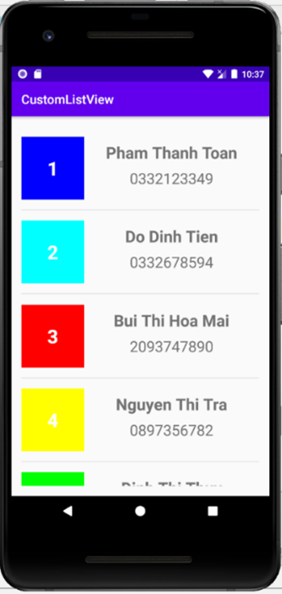
Bài tập
Sử dụng ListView và Adapter, xây dựng giao diện sau

Slide 44
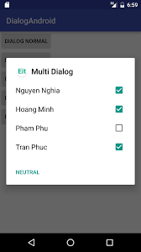
Bài tập
2. Sử dụng DiaLog xây dựng giao diện sau

Slide 45
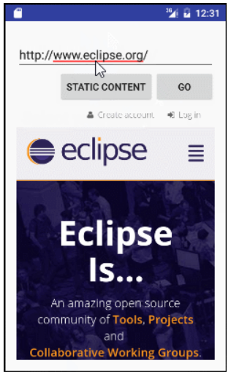
Bài tập
3. Sử dụng webview, xây dựng giao diện sau

